Slide 1
Gestire l’emergenza
ORNELLA CASTELLANO

Slide 2
Ottemperanza alla norma:
DOCENTI
comma g, art 1, DPCM 4 marzo 2020 che recita “i dirigenti scolastici attivano, per tutta la durata della sospensione delle attività didattiche nelle scuole, modalità di didattica a distanza avuto anche riguardo alle specifiche degli studenti con disabilità”
NO ai collegi docenti in presenza, ma utilizzo di dispositivi per videoconferenze
DGSA
Rispetto delle
Misure igienico-sanitarie
Allegato 1
Gestione del personale ATA
ENTE LOCALE
Rispetto delle
Misure igienico-sanitarie
Allegato 1
Sanificazione
Comunicazione

Slide 3
DOCENTI
Guidare le attività dei docenti
Coinvolgerli tutti
Realizzare periodicamente dei monitoraggi
Curare le evidenze
Oggetto: emergenza sanitaria da nuovo Coronavirus. Prime indicazioni operative per le attività didattiche a distanza.
Questa nota intende limitarsi a fornire un quadro di riferimento a quanto finora fatto e ricondurlo in un contesto di sostenibilità operativa, giuridica e amministrativa e cerca di fare tesoro di ciò che le istituzioni scolastiche, attraverso la loro attività e lo scambio continuo delle migliori pratiche, stanno facendo. N
Non si tratta, voglio sottolinearlo, di un adempimento formale, perché nulla di meramente formale può essere richiesto in un frangente come questo
Cosa si intende per attività didattica a distanza
La questione privacy
Alunni con disabilità
Alunni con DSA e con Bisogni educativi speciali non certificati
Progettazione delle attività
La valutazione delle attività didattiche a distanza

Slide 4
Cosa si intende per attività didattica a distanza
Il solo invio di materiali o la mera assegnazione di compiti, che non siano preceduti da una spiegazione relativa ai contenuti in argomento o che non prevedano un intervento successivo di chiarimento o restituzione da parte del docente, dovranno essere abbandonati, perché privi di elementi che possano sollecitare l’apprendimento.
… si tratta pur sempre di dare vita a un “ambiente di apprendimento”, per quanto inconsueto nella percezione e nell’esperienza comuni, da creare, alimentare, abitare, rimodulare di volta in volta. Il collegamento diretto o indiretto, immediato o differito, attraverso videoconferenze, videolezioni, chat di gruppo; la trasmissione ragionata di materiali didattici, attraverso il caricamento degli stessi su piattaforme digitali e l’impiego dei registri di classe in tutte le loro funzioni di comunicazione e di supporto alla didattica, con successiva rielaborazione e discussione operata direttamente o indirettamente con il docente, l’interazione su sistemi e app interattive educative propriamente digitali: tutto ciò è didattica a distanza

Slide 5
Progettazione delle attività
… ogni docente riprogetta in modalità a distanza le attività didattiche, evidenzia i materiali di studio e la tipologia di gestione delle interazioni con gli alunni e deposita tale nuova progettazione relativa al periodo di sospensione, agli atti dell’istituzione scolastica, tramite invio telematico al Dirigente scolastico, il quale svolge, un ruolo di monitoraggio e di verifica, ma soprattutto, assieme ai suoi collaboratori, di coordinamento delle risorse, innanzitutto professionali, dell’Istituzione scolastica
Sempre il Dirigente Scolastico, anche attraverso i coordinatori di classe o altre figure di raccordo, è chiamato a promuovere la costante interazione tra i docenti, essenziale per assicurare organicità al lavoro che ciascun docente svolge nei contesti di didattica a distanza e per far sì che i colleghi meno esperti possano sentirsi ed essere supportati e stimolati a procedere in autonomia. E’ strategico coinvolgere nelle attività di coordinamento anche le figure dell’Animatore Digitale e del Team digitale, per il supporto alle modalità innovative che si vanno a realizzare nell’ambito della didattica a distanza.
occorre evitare sovrapposizioni e curare che il numero dei compiti assegnati sia concordato tra i docenti, in modo da scongiurare un eccessivo carico cognitivo. Per questo motivo il ruolo del registro elettronico è prezioso.
Il Consiglio di classe resta competente nel ratificare le attività svolte e compiere un bilancio di verifica.

Slide 6
La valutazione delle attività didattiche a distanza
… è necessario che si proceda ad attività di valutazione costanti, secondo i principi di tempestività e trasparenza che, ai sensi della normativa vigente, ma più ancora del buon senso didattico, debbono informare qualsiasi attività di valutazione.
Se l’alunno non è subito informato che ha sbagliato, cosa ha sbagliato e perché ha sbagliato, la valutazione si trasforma in un rito sanzionatorio, che nulla ha a che fare con la didattica, qualsiasi sia la forma nella quale è esercitata. Ma la valutazione ha sempre anche un ruolo di valorizzazione, di indicazione di procedere con approfondimenti, con recuperi, consolidamenti, ricerche, in una ottica di personalizzazione che responsabilizza gli allievi, a maggior ragione in una situazione come questa.
Le forme, le metodologie e gli strumenti per procedere alla valutazione in itinere degli apprendimenti, propedeutica alla valutazione finale, rientrano nella competenza di ciascun insegnante e hanno a riferimento i criteri approvati dal Collegio dei Docenti. La riflessione sul processo formativo compiuto nel corso dell’attuale periodo di sospensione dell’attività didattica in presenza sarà come di consueto condivisa dall’intero Consiglio di Classe

Slide 7
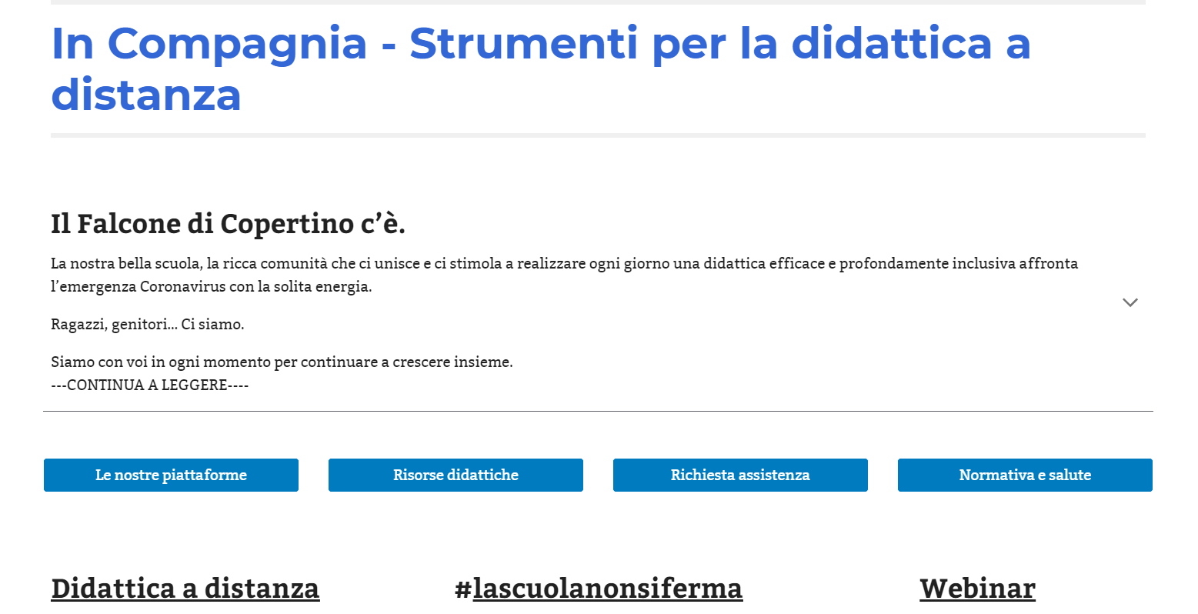
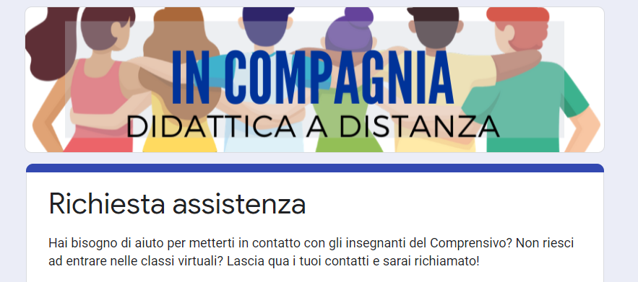
DOCENTI
https://sites.google.com/comprensivofalconecopertino.it/incompagnia/home-page

Slide 8
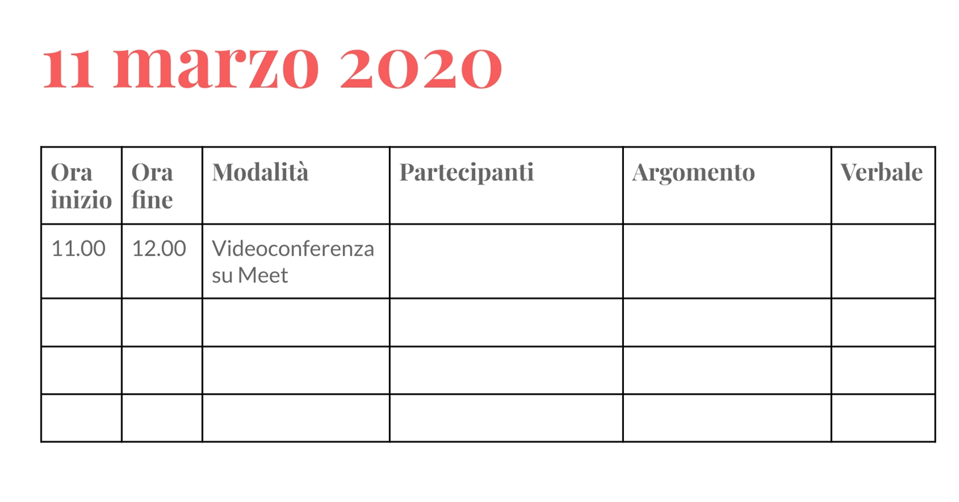

Slide 9
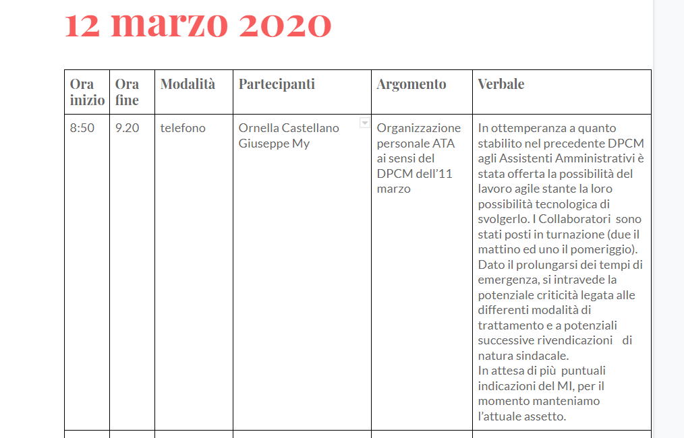

Slide 10
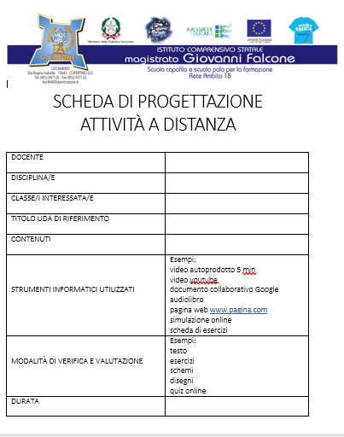
Le schede di progettazione vengono inoltrate dai docenti ad un indirizzo di posta dedicato e restituite, per approvazione, agli stessi.
Inoltre le schede vengono archiviare per grado scolastico, nel caso di comprensivo o per indirizzo nel caso di scuola superiore

Slide 11
ENTE LOCALE
Rispetto delle
Misure igienico-sanitarie
Allegato 1
Sanificazione
Comunicazione
Ricordiamoci di documentare ogni azione

Slide 12
Art. 87 (Misure straordinarie in materia di lavoro agile e di esenzione dal servizio e di procedure concorsuali)
I. Fino alla cessazione dello stato di emergenza epidemiologica da COVID-2019, ovvero fino ad una data antecedente stabilita con decreto del Presidente del Consiglio dei Ministri su proposta del Ministro per la pubblica amministrazione, il lavoro agile è la modalità ordinaria di svolgimento della prestazione lavorativa nelle pubbliche amministrazioni di cui all’articolo 1, comma 2, del decreto legislativo 30 marzo 2001, n. 165, che, conseguentemente: a) limitano la presenza del personale negli uffici per assicurare esclusivamente le attività che ritengono indifferibili e che richiedono necessariamente la presenza sul luogo di lavoro, anche in ragione della gestione dell’emergenza; b) prescindono dagli accordi individuali e dagli obblighi informativi previsti dagli articoli da 18 a 23 della legge 22 maggio 2017, n. 81.
LEGGE 22 maggio 2017, n. 81
Misure per la tutela del lavoro autonomo non imprenditoriale e misure volte a favorire l'articolazione flessibile nei tempi e nei luoghi del lavoro subordinato. (17G00096) (GU Serie Generale n.135 del 13-06-2017)

Slide 13
3) Lavoro Agile
modalità semplificate
Il lavoro agile può essere consentito in ciascun ufficio anche in deroga alla
percentuale del 10% prevista dalla legge (cfr. art. 18 l. 124/2015 e circolare
1/2020 del Dipartimento Funzione Pubblica), purchè si riferisca ad attività
misurabili e quantificabili e nel pieno rispetto dei principi desumibili dalle
disposizioni normative vigenti. Ne consegue che, salvi i casi che richiedano
necessariamente la presenza fisica continuativa in servizio del dipendente, non
vi sono limiti percentuali da rispettare per la concessione del beneficio, purchè il
personale dichiari di disporre di una connessione internet dal proprio domicilio e
di una strumentazione informatica per lo svolgimento dell’attività lavorativa,
idonea all’eventuale configurazione da parte dell’amministrazione.
Tenuto conto
dell’attuale situazione emergenziale, il ricorso al lavoro agile è consentito, in via
continuativa, fino alla data del 15.3. p.v. Successivamente, si ritiene che, per il
corrente mese, possano autorizzarsi ulteriori esperienze continuative di lavoro
agile, fino a un massimo di 15 giornate lavorative complessive. Si richiamano,
ad ogni buon fine, le disposizioni sull’obbligo di monitoraggio di cui alla recente
circolare 1 della Presidenza del Consiglio dei Ministri, già evidenziate nella nota
precedente.

Slide 14
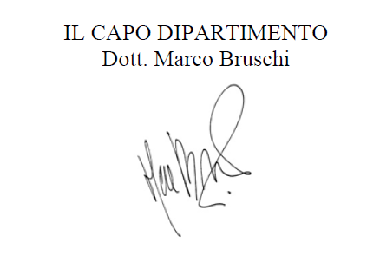
OGGETTO: Personale ATA. Istruzioni operative.
adottando ogni forma di gestione flessibile del lavoro.
Gli assistenti tecnici provvederanno, in presenza, alla manutenzione del laboratorio di loro pertinenza, assicurando nei casi previsti la salvaguardia dei materiali deperibili, supportando altresì l’Istituzione scolastica nell’applicazione di forme di interazione a distanza. Il Dirigente scolastico, d’intesa col Direttore dei servizi generali e amministrativi dispone il servizio del personale addetto alle aziende agrarie, nel rispetto dei vincoli di contenimento, dispone ogni misura che garantisca la salvaguardia del patrimonio zootecnico e agroalimentare e la migliore utilizzazione dell’eventuale prodotto

Slide 16
Il lavoratore deve utilizzare tutte le ferie dell'anno precedente entro il 30 aprile. Solo per comprovate esigenze di servizio, dichiarate dal Dirigente scolastico, il lavoratore potrà usufruire delle ferie durante l'anno successivo.

